Slide 1
SOIREE -RENCONTRE
LESIONS MENISCALES ET GONARTHROSE
Stéphane Delcroix

Slide 2
SOIREE -RENCONTRE
LESIONS MENISCALES ET GONARTHROSE
PROTHESE

Slide 3
SOIREE -RENCONTRE
LESIONS MENISCALES ET GONARTHROSE
PROTHESE
OU
ARTHROSCOPIE

Slide 4
But de cet exposé
Courriers INAMI

Slide 5
But de cet exposé
Courriers INAMI

Slide 6
Courriers INAMI

Slide 7
Courriers INAMI

Slide 8
Courriers INAMI

Slide 9
Courriers INAMI

Slide 10
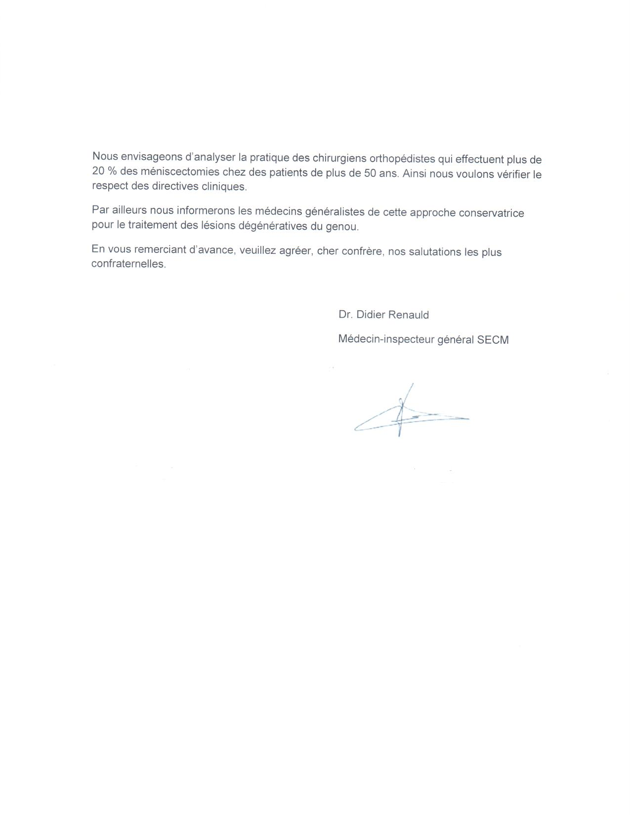
Courriers INAMI

Slide 11
Courriers INAMI

Slide 12
But de cet exposé
Courriers INAMI
Nuancer l’attitude thérapeutique

Slide 13
But de cet exposé
Nuancer l’attitude thérapeutique acquise
Face aux lesions méniscales
dégénératives ou non
chez les patients de plus de 50 ans

Slide 14
Nuancer l’attitude thérapeutique acquise
Littérature
Expérience clinique
Cas cliniques

Slide 15
Littérature
Lésions méniscales dégénératives

Slide 16
Littérature
Lésions méniscales dégénératives

Slide 18
?????????????????????

Slide 19
Littérature
Lésions méniscales dégénératives

Slide 20
Littérature
Lésions méniscales dégénératives

Slide 21
Littérature
Lésions méniscales dégénératives

Slide 22
Littérature
Lésions méniscales dégénératives
SI POSSIBLE …
Préservation méniscale
Réparation
Ménisectomie économe

Slide 23
Littérature
Lésions méniscales dégénératives
SI POSSIBLE …
Préservation méniscale
Réparation
Ménisectomie économe
..SELON LA CLINIQUE

Slide 24
Littérature
SI POSSIBLE … CONSERVATEUR
Préservation méniscale
Réparation
Ménisectomie économe
.. SELON LA CLINIQUE

Slide 25
CLINIQUE 50 ANS et plus
Aigues(trauma ?)
Chroniques(PTG??)
Apparition récente et brutale
Permanente ou fréquente
Allure mécanique,localisée
Blocage
Déficit de mobilité
Laxité? Instabilité?
Pas d’arthrose
Asymptomatiques
Progressive
Arthrose débutante ou avancée
Amyotrophie
Laxité ancienne acquise progressivement
Arthrose douleur sourde,diffuse ?

Slide 26
CLINIQUE
Aigues(trauma ?)
Chroniques(PTG??)
Apparition récente et brutale
Permanente ou fréquente
Allure mécanique
Blocage
Déficit de mobilité
Laxité? Instabilité?
Pas d’arthrose
Asymptomatiques
Progressive
Arthrose débutante ou avancée
Amyotrophie
Laxité ancienne

Slide 27
CLINIQUE 50 ANS et plus
Aigues(trauma ?)
Chroniques(PTG??)
Apparition récente et brutale
Permanente ou fréquente
Allure mécanique
Blocage
Déficit de mobilité
Laxité? Instabilité?
Pas d’arthrose
Asymptomatiques
Progressive
Arthrose débutante ou avancée
Amyotrophie
Laxité ancienne
Déviation (goniometrie)
Douleur invalidante

Slide 28
INDICATION PTG (genou.com)
Indications (3): quand faut-il opérer et mettre une prothèse?
La réponse est simple : quand on a trop mal !
Le problème est en effet de savoir quand le traitement médical doit être arrêté et l’intervention décidée. C’est habituellement lors de l’apparition des douleurs que ce traitement médical à été mis en route. Son but essentiel est le soulagement des douleurs, mais il reste sans action directe sur les lésions cartilagineuses : il est donc sans effet sur l’arthrose elle-même dont il ne modifie pas l’évolution.
C’est la douleur qui constitue l’argument fondamental de la décision chirurgicale. Or personne, ni le médecin, ni le chirurgien, ni même la famille et l’entourage, ne peut mieux analyser cette douleur que le patient lui-même ; c’est dire que la décision, certes fruit d’un dialogue avec l’entourage et le médecin, ne peut être prise que par le patient. On conçoit l’importance de l’information médicale dans l’élaboration de cette décision : cette information doit bien sûr indiquer les bons résultats que l’on peut attendre, mais aussi les risques inhérents à cette intervention, qui peuvent être majorés par l’âge ou des antécédents médicaux. Il faut se méfier d’indications opératoires qui seraient prises dans un but uniquement « préventif » : il ne faut pas par exemple décider de faire cette opération par peur d’avoir à la faire à un âge plus avancé. Il ne faut pas non plus opérer précocement par crainte que l’arthrose ne s’aggrave, alors que l’état fonctionnel est encore supportable. Rappelons que la prothèse « remplace » le cartilage abîmé de l’articulation, quelle que soit l’importance des lésions. Aussi l’intervention reste très longtemps possible dans de bonnes conditions de réalisation même si l’usure du cartilage s’aggrave. Il ne faudrait cependant pas laisser évoluer un genou vers une dégradation extrême, avec des déformations importantes qui rendraient alors plus difficile l’opération : si ce risque évolutif existait, une surveillance radiologique du genou permettrait de guider la décision de l’opération.
L'âge est un élément important qui doit moduler la décision opératoire. On a vu que la prothèse du genou avait une durée de vie variable en raison du risque d'usure ou de descellement. Mettre une prothèse à un sujet jeune fait courir le risque d'une détérioration de sa prothèse car, jeune et actif, il va s'en servir longtemps et beaucoup. C'est la raison pour laquelle les chirurgiens, souhaitant éviter une deuxième opération ultérieure qui est toujours plus délicate, déconseillent cette intervention lorsque l'on est trop jeune. Il est donc préférable d'opérer le plus tard possible, en sachant qu'il n'est pas possible de fixer des chiffres d'âges limites dans la mesure où interviennent également l'intensité des douleurs, l'importance de l'arthrose et de la déformation, la cause de l'atteinte articulaire... Enfin, chez un sujet jeune, l'ostéotomie, chaque fois que son indication est bonne, est préférable à la prothèse.
Grâce à ces informations sur les prothèses du genou, il est possible de prendre une éventuelle décision chirurgicale en fonction de son âge, de de l’importance de ses douleurs et de leur retentissement sur la vie quotidienne. Il n’y a aucune raison d’opérer trop tôt si la gêne fonctionnelle ne le nécessite pas. Mais, sachant la qualité des résultats que l’on peut espérer en 2008, il serait dommage, surtout si l'on est âgé, de ne pas profiter d'une prothèse du genou si les douleurs et la déformation du genou sont importantes

Slide 30
INDICATION PTG

Slide 31
Examen clinique
Aigue
Gonarthrose et LMD
Tests méniscaux

Slide 32
Imagerie
RADIOS
IRM
2 GENOUX EN CHARGE
SCHUSS
Défilés fémoro-patellaires
Si plaintes « aigues »

Slide 33
Imagerie
RADIOS
IRM
2 GENOUX EN CHARGE
SCHUSS
Défilés fémoro-patellaires
ARTHROSE avérée ?
Si plaintes « aigues »

Slide 34
Imagerie
RADIOS
IRM
2 GENOUX EN CHARGE
SCHUSS
Défilés fémoro-patellaires
ARTHROSE avérée ?
Si plaintes « aigues »
Lésion méniscale ? Autre ?

Slide 35
Imagerie
RADIOS
IRM
2 GENOUX EN CHARGE
SCHUSS
Défilés fémoro-patellaires
Si plaintes « aigues »

Slide 36
Indication thérapeutique
SI POSSIBLE … CONSERVATEUR

Slide 37
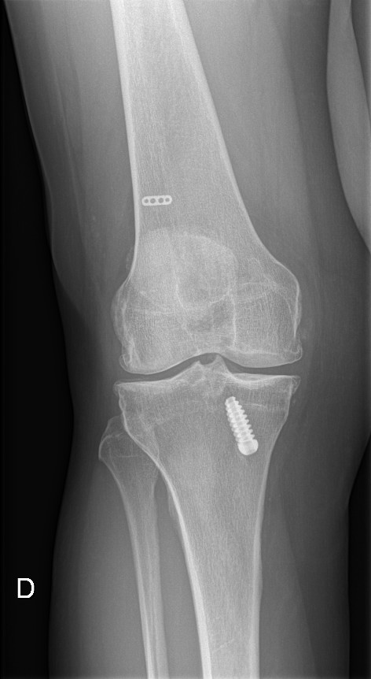
Indication thérapeutique
SI POSSIBLE … CONSERVATEUR

Slide 38
PATIENTE 08/06/66
Ping pong
2008 PLASTIE LCA
2020 ARTHROSCOPIE

Slide 39
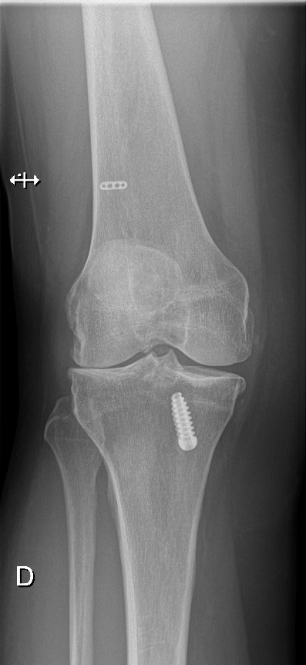

Slide 41
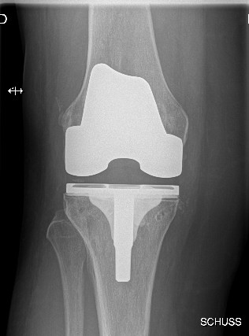

Slide 42
Homme sportif
17/05/48
BLOCAGE MENISCAL ITERATIF D
PLASTIE GENOU G
GONARTHOSE BILATERALE
PLAINTES AIGUES A DOITE

Slide 44
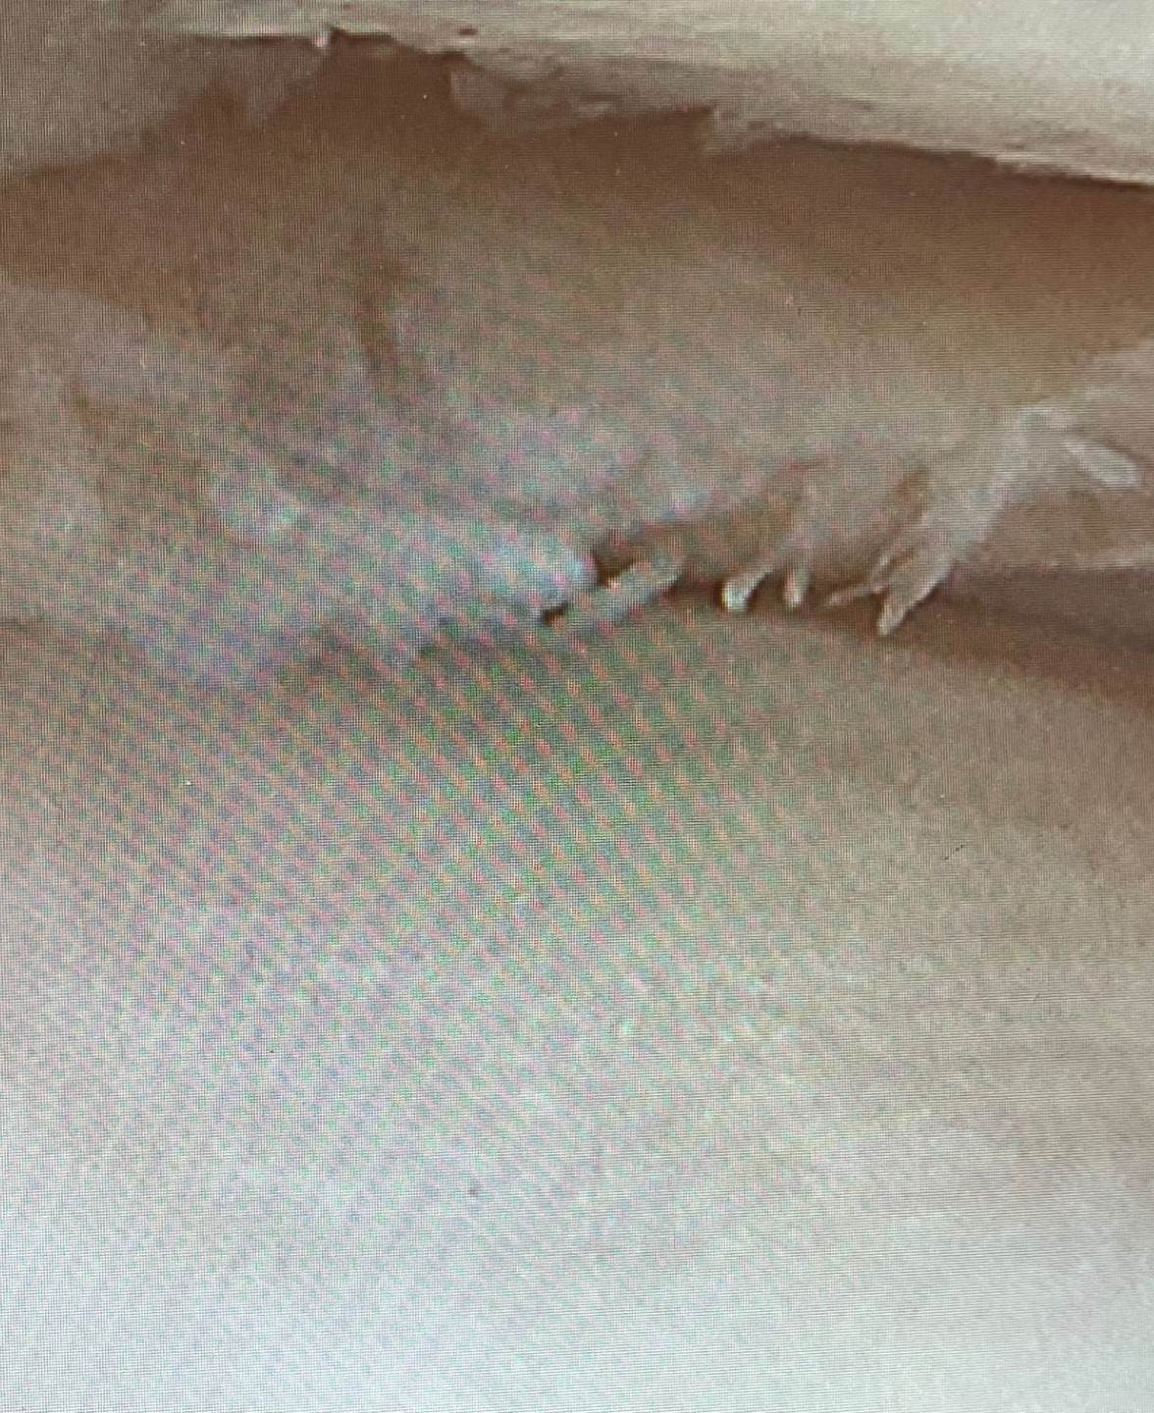
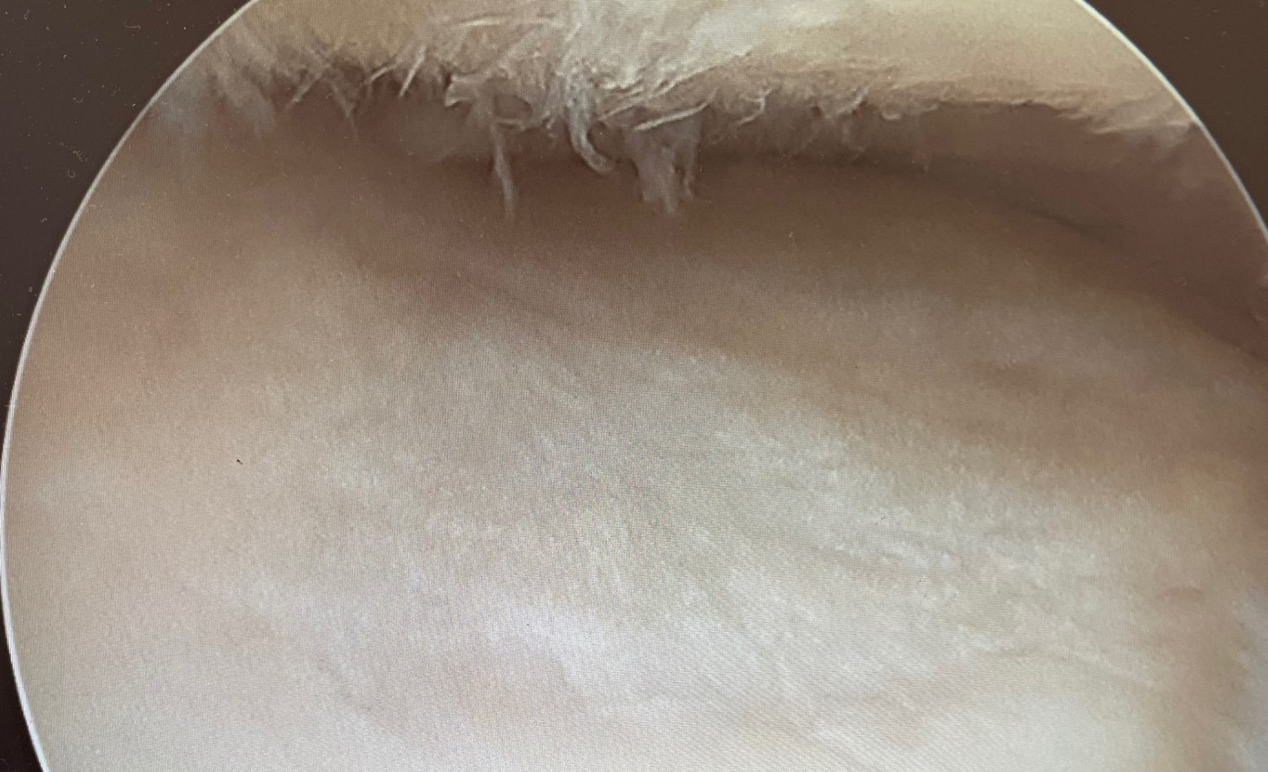
Bénéfice ?

Slide 45
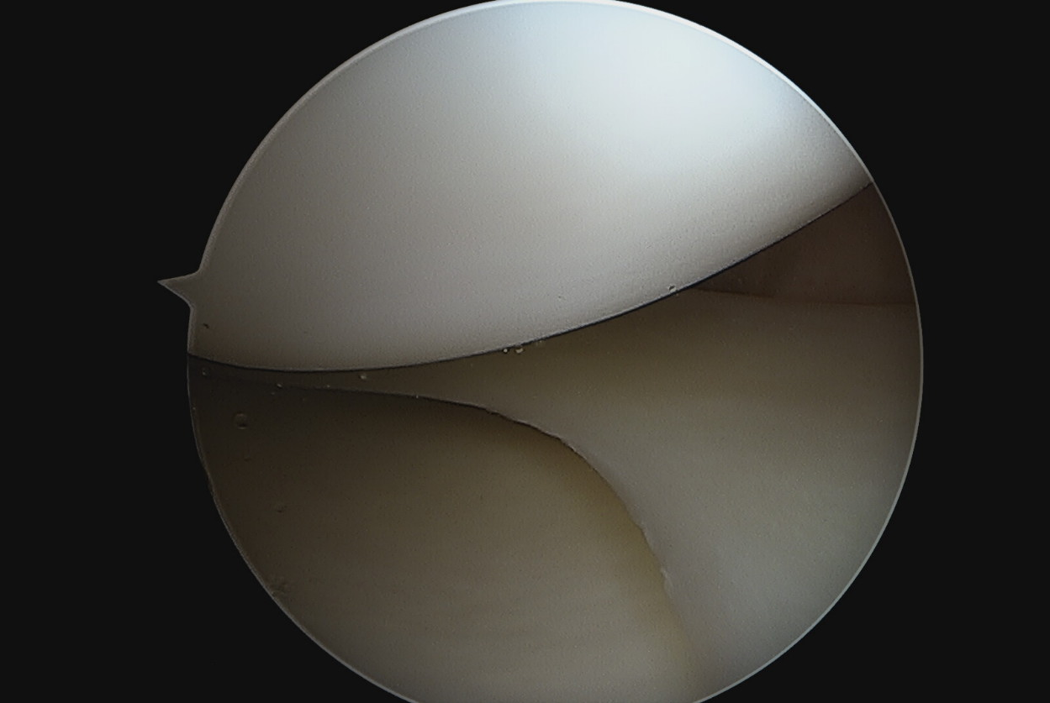

Slide 46
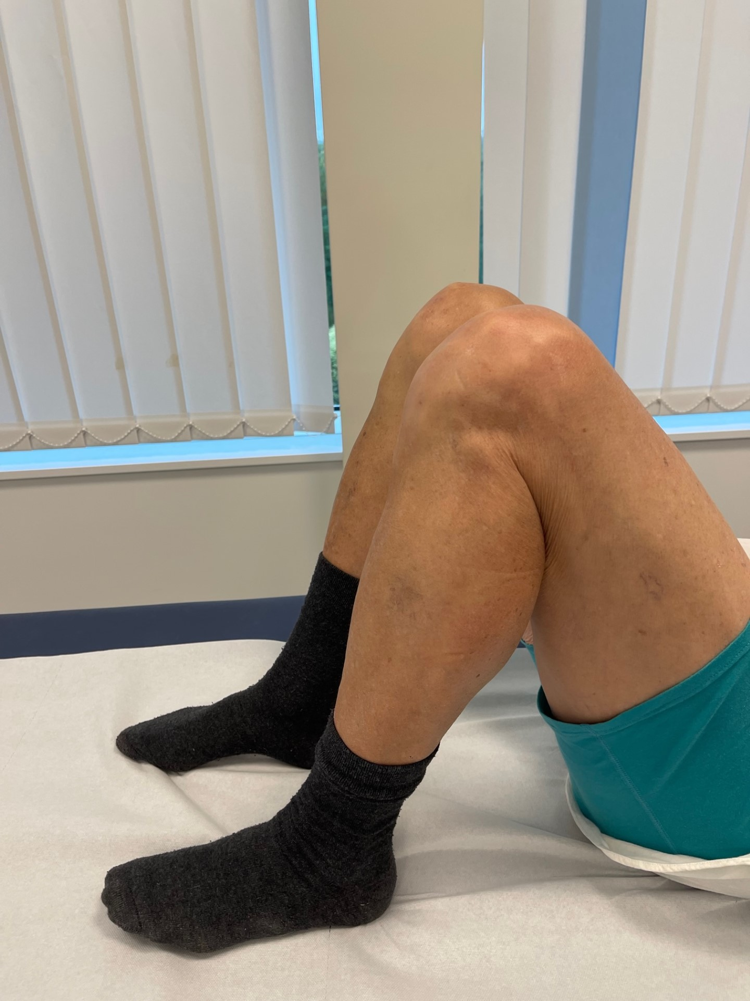

Slide 47
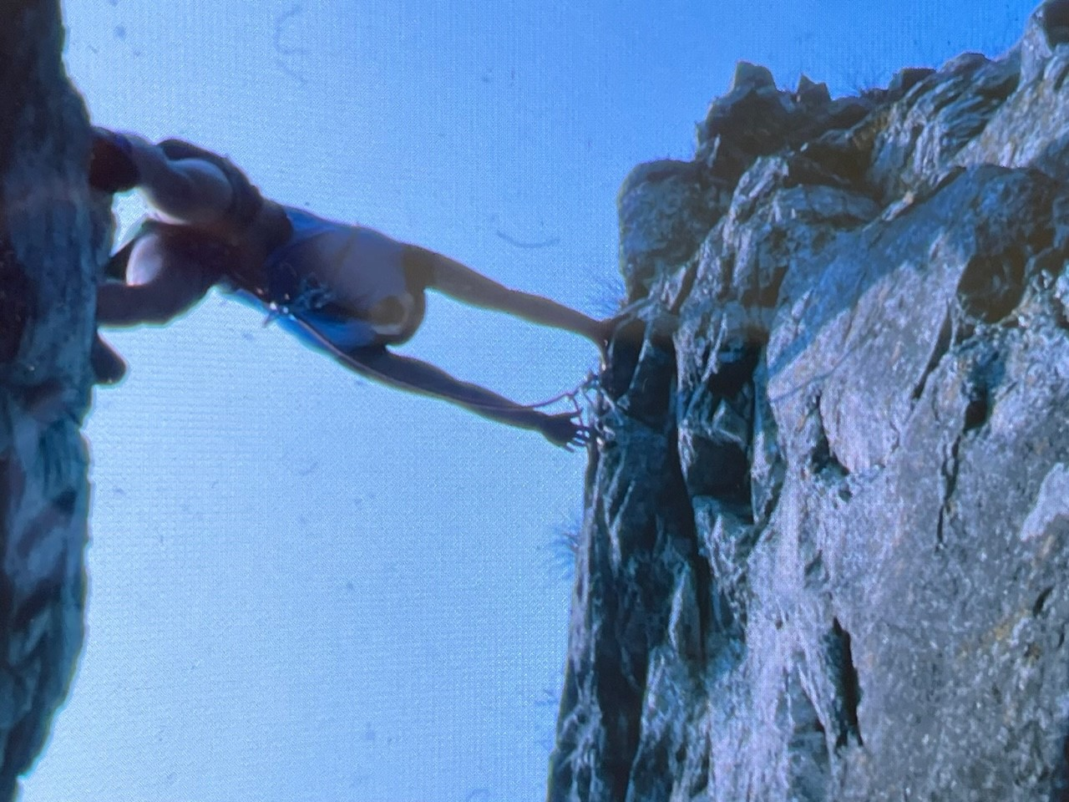
75 ANS

Slide 48
La chirurgie (comme les armes à feu) doit être utilisée uniquement lorsqu’il n’y a pas d’autre solution non invasive pour améliorer la qualité de vie du patient et son devenir de manière avérée et consentie .

